Slide 1
СИСТЕМЫ ЦИФРОВОЙ ОБРАБОТКИ ИЗОБРАЖЕНИЙ
9. Форматы изображений

Slide 2
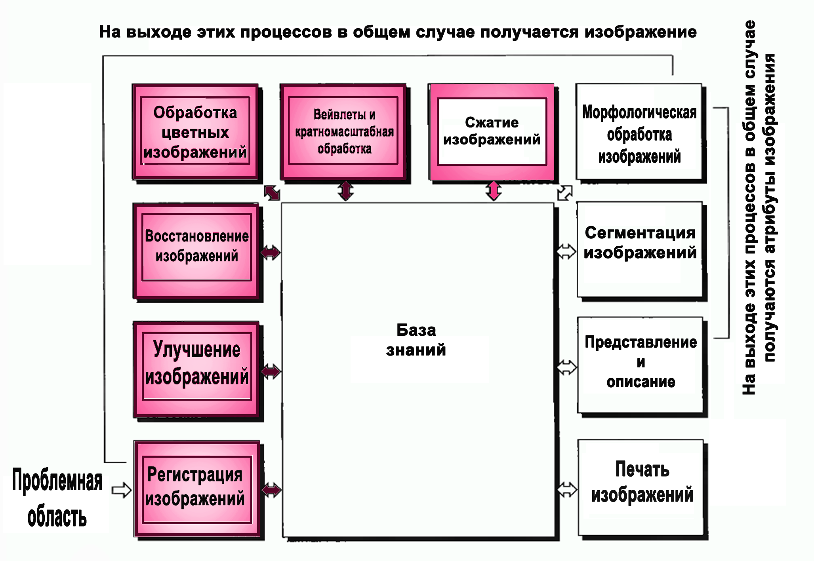
Основные стадии цифровой обработки изображений

Slide 3
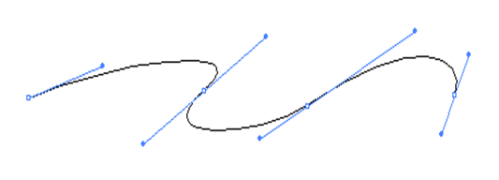

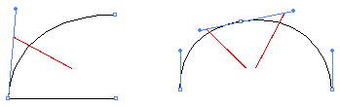
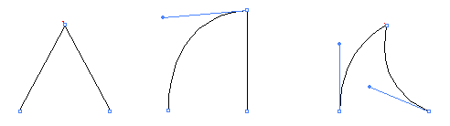
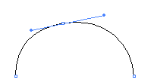
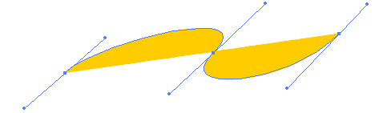


Векторная графика
Линейные сегменты с узлами, имеющие направляющие – изогнуты,
линейные сегменты с узлами без направляющих – прямые.
Кривая Безье
Одна направляющая
Две направляющие
Гладкий узел
Угловые узлы
Незамкнутый Замкнутый
контур контур
Заполнить цветом можно не только замкнутый путь

Slide 4



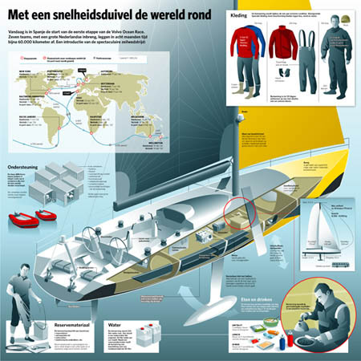


Векторная графика
Примеры векторных изображений

Slide 5
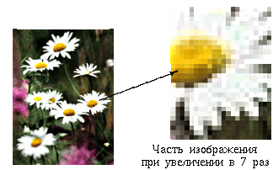
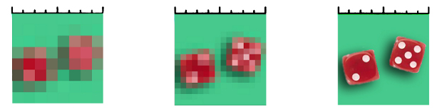


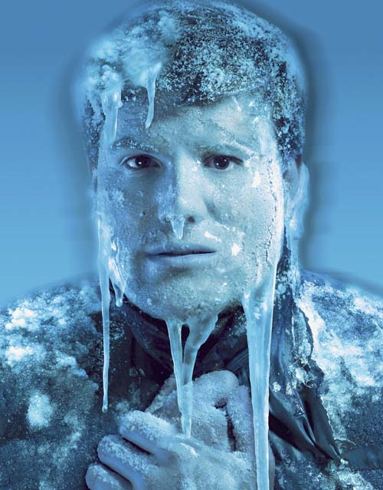
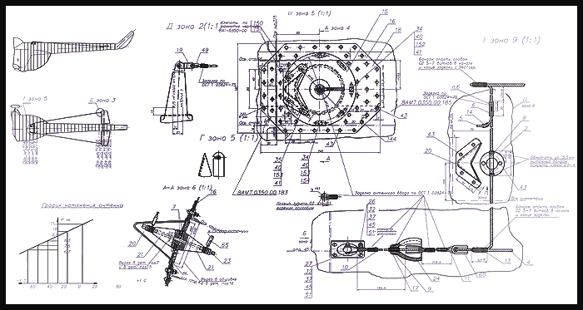
Растровая графика
8 16 72
Разрешение растрового изображения выражено в количестве пикселей на дюйм (ррi)
Гибридное изображение
Примеры растровых изображений

Slide 6
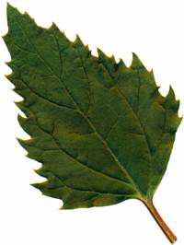

Сравнение векторной и растровой графики
 | Основной элемент изображения | Цвет и форма | Основное применение
растровая графика | точка(в экранном изображении пиксель) | Цвет и форма неотделимы, но цвет первичен, а форма является производной от цвета (без цвета форма не существует) | Создание фотореалистических изображений с тонкими цветовыми переходами - это портрет, пейзаж, живописный коллаж
векторная графика | линия(контур) прямая или кривая | Цвет и форма независимы друг от друга, и форма первична, а цвет - заполнитель формы (без контура цвет не существует) | Используются для отображения объектов с чёткой границей и ясными деталями - это шрифт, логотип, графический знак, орнамент, декоративная композиция

Slide 7
Сравнение векторной и растровой графики
 | Достоинства | Недостатки
растровая графика | Аппаратная реализуемость Программная независимость Фотореалистичность | Объем файла Проблемы с трансформациями Аппаратная зависимость
векторная графика | Минимальный объем векторного документа Свобода трансформирования Аппаратная независимость | Отсутствие аппаратной реализуемости Программная зависимость Жесткость векторной графики

Slide 8
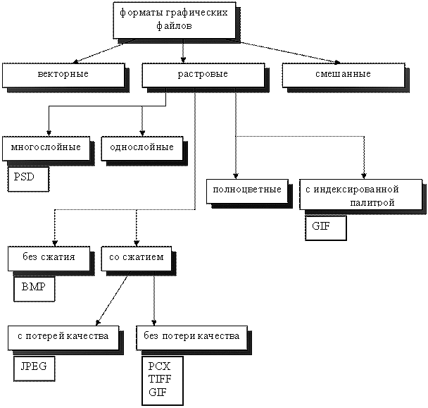
Форматы графических файлов

Slide 9
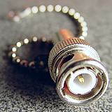
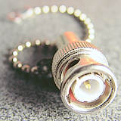



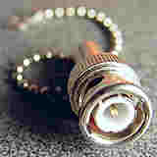






Форматы графических файлов
исходное изображение
изображение RAW
после коррекции
изображение JPEG или TIFF
после коррекции
компрессия
JPEG 1 : 4
компрессия
JPEG 1 : 8
компрессия
JPEG 1 : 16
компрессия
JPEG 1 : 32
компрессия
JPEG 1 : 64

